Slide 1
🥗
NUTRIFIT — DOCUMENTACIÓN DE PROYECTO
NutriFit
App gamificada de nutrición, hidratación y entrenamiento — visión de negocio, experiencia de usuario y flujos de producto
NUTRIFIT · Documentación técnica y de producto
Septiembre 2026

Slide 2
AGENDA
Índice
01
Qué es NutriFit y cómo está construida
02
Problemática: mundo empresarial vs. mundo del cliente
03
Dónde chocan ambos mundos
04
Ventajas y desventajas de la aplicación
05
Flujos de usuario, diagramas y pantallas principales
06
Implementaciones futuras
07
Bibliografía
NutriFit — Documentación de proyecto
2

Slide 3
VISIÓN GENERAL
¿Qué es NutriFit?
Aplicación web (SPA) que combina seguimiento nutricional, hidratación y entrenamiento con un motor metabólico personalizado y un sistema de gamificación completo (XP, niveles, rachas, ligas y tienda). El objetivo del producto es que cuidar la alimentación y el movimiento diario se sienta más parecido a un juego que a una obligación clínica.
🍽️
💧
🏋️
🏆
Nutrición
Hidratación
Entrenamiento
Gamificación
Anillo calórico, macros, diario de comidas y recomendación inteligente de la próxima comida.
Registro de vasos de agua con meta diaria y recompensa de XP al completarla.
Rutinas según objetivo y lugar (casa/gimnasio) + contador de pasos por sensor de movimiento.
XP, niveles, rachas con multiplicador, ligas y tienda de cosméticos con NutriCoins.
NutriFit — Documentación de proyecto
3

Slide 4
CÓMO ESTÁ CONSTRUIDA
Arquitectura y stack técnico
🗄️
Backend
💻
Frontend
PHP 8 orientado a objetos + PDO con sentencias preparadas (sin vulnerabilidad a inyección SQL)
MySQL / MariaDB — 10 tablas: usuarios, perfiles biométricos, alimentos, comidas, rutinas, hidratación, pasos, tienda, amigos
Sesión PHP server-side (requireAuth()) protegiendo cada endpoint
Clientes propios para APIs externas (Claude Vision, Gemini Vision, Open Food Facts) hechos con cURL crudo por la versión de PHP de XAMPP
SPA en HTML5/CSS3/JavaScript vanilla — sin frameworks, sin build step
Navegación entre las 4 pestañas sin recargar la página (fetch + render dinámico)
Modo oscuro persistente en localStorage con variables CSS
Escáner IA con cámara (getUserMedia) y modelo de visión MobileNet (TensorFlow.js) como respaldo local gratuito
NutriFit — Documentación de proyecto
4

Slide 5
SECCIÓN 1
Dos mundos, una sola app
La misma aplicación tiene que resolver, al mismo tiempo, un problema de negocio y un problema humano.
NutriFit — Documentación de proyecto
5

Slide 6
PROBLEMÁTICA
El mundo empresarial
📉
Retención y adherencia
Gimnasios, personal trainers y nutricionistas pierden clientes entre sesiones: sin seguimiento diario, el abandono del plan es alto.
🧩
Diferenciación en un mercado saturado
Compite contra MyFitnessPal, Yazio, Fitbit y otros con catálogos e integraciones mucho más grandes.
💸
Modelo de negocio y costos variables
El escáner con IA (Claude/Gemini) tiene costo por foto; falta aún un modelo claro de monetización (suscripción, freemium, licencias B2B).
🏗️
Infraestructura de un prototipo
Corre sobre XAMPP en un solo servidor: escalar a producción implica hosting, seguridad, backups y cumplimiento normativo de datos de salud.
NutriFit — Documentación de proyecto
6

Slide 7
PROBLEMÁTICA
El mundo del cliente
🤔
No sabe cuánto debería comer
La mayoría de las personas no sabe calcular su gasto calórico ni diseñar un plan de macros por su cuenta.
😮‍💨
Registrar comida es tedioso
Buscar, pesar y calcular cada alimento es la principal causa de abandono de las apps de seguimiento nutricional.
🩺
Necesita un plan que respete su condición
Celiaquía, diabetes, hipertensión, veganismo: un plan genérico no sirve ni es seguro para todos.
🔁
Le cuesta sostener el hábito
Sin motivación ni gratificación inmediata, el uso diario decae en días o semanas (bien documentado en apps de salud).
NutriFit — Documentación de proyecto
7

Slide 8
EL PUNTO DE FRICCIÓN
Dónde chocan ambos mundos
🏢 Negocio quiere
⚡
🙋 Cliente quiere
Más datos de uso y de salud para personalizar y vender
Más notificaciones y mecánicas para sostener la retención
Escanear fotos ilimitadas con IA (pero cada foto cuesta)
Un catálogo único que escale a miles de usuarios
Privacidad: no exponer su peso, fotos o condiciones médicas
Una app simple, sin ruido de notificaciones ni presión
Que el escaneo inteligente sea gratis e ilimitado
Un plan hecho a su medida: su dieta, su equipo, sus gustos
La tensión
Cada mecánica que ayuda al negocio a crecer (más datos, más notificaciones, más costo de IA por absorber) presiona justo el punto que el usuario cuida más: su privacidad, su tranquilidad y el acceso gratuito a lo que lo enganchó.
NutriFit — Documentación de proyecto
8

Slide 9
SÍNTESIS
El problema que resulta del choque
Si NutriFit prioriza el negocio, se convierte en una app agresiva con la retención y la monetización que termina expulsando a las mismas personas que necesita retener. Si prioriza al cliente sin un modelo de ingresos claro, no puede sostener el costo de sus propias funciones más valiosas — como el escáner con IA — y el proyecto deja de ser viable como negocio.
El desafío real de producto no es elegir un bando: es diseñar mecánicas donde el negocio gana exactamente cuando el usuario también gana (adherencia real, no dependencia ansiosa).
NutriFit — Documentación de proyecto
9

Slide 10
FORTALEZAS
Ventajas de la aplicación
🧮
Personalización científica: usa Mifflin-St Jeor y guías de fibra (IOM/USDA) en lugar de reglas genéricas.
🥦
Datos nutricionales reales (catálogo propio + Open Food Facts), no estimaciones inventadas.
🎮
Gamificación completa y coherente (XP, niveles, rachas, ligas, tienda) sin mecánicas pay-to-win.
🩺
Onboarding sensible a alergias y condiciones médicas (celiaquía, diabetes, hipertensión, veganismo, etc.).
🧭
Todo en un solo lugar: nutrición, hidratación, entrenamiento y pasos, sin fragmentar en varias apps.
🔒
Buenas prácticas de base: contraseñas BCRYPT, consultas parametrizadas con PDO, sesión server-side.
🛡️
Escáner de IA con cascada de respaldo: Claude → Gemini → modelo local → búsqueda manual — siempre responde.
💰
Stack simple y económico (PHP + MySQL + JS vanilla): bajo costo de desarrollo, fácil de mantener.
NutriFit — Documentación de proyecto
10

Slide 11
LIMITACIONES
Desventajas de la aplicación
🖥️
Corre sobre un único servidor XAMPP: sin balanceo, caché ni colas para escalar a muchos usuarios.
🤖
El escáner de IA depende de terceros de pago (Claude/Gemini); sin API key, cae a un modelo local menos preciso.
🔔
Los "recordatorios" usan la Notification API del navegador: sólo avisan con la pestaña abierta, no son push reales.
🧪
No se observan tests automatizados ni control de versiones formal del esquema de base de datos.
🚶
El podómetro estima pasos por acelerómetro (heurística): no es un contador certificado.
🔐
Recolecta datos sensibles (alergias, condiciones médicas, fotos de comida) sin política de privacidad visible.
📚
Catálogo semilla chico (10 alimentos, 4 rutinas): depende de Open Food Facts para cobertura real.
🏢
No existe hoy un rol/panel para negocios (gimnasios, nutricionistas): toda la lógica es para el usuario final.
NutriFit — Documentación de proyecto
11

Slide 12
SECCIÓN 2
Flujos de usuario
Del registro al uso diario: cómo se mueve una persona dentro de NutriFit.
NutriFit — Documentación de proyecto
12

Slide 13
DIAGRAMA
Flujo general de la aplicación
1
→
2
→
3
→
4
Registro / Login
Onboarding (7 pasos)
Plan generado
App principal
Cuenta con email + contraseña (BCRYPT)
Objetivo → biometría → actividad → dieta → alergias
Mifflin-St Jeor calcula calorías y macros diarios
4 pestañas de uso diario
El ciclo diario dentro de la app principal:
🥗
🏋️
📈
🏆
🛍️
↻
↻
↻
↻
Registrar comida / agua
Completar rutina o pasos
Sube XP y racha diaria
Sube de nivel
Canjea en la tienda
+10 / +5 XP
+25 / +15 XP
×1.10 por día seguido
+100 NutriCoins
cosméticos de avatar
El ciclo se repite día a día: cada acción suma XP, que alimenta rachas, niveles, ligas y la economía de la tienda.
NutriFit — Documentación de proyecto
13

Slide 14
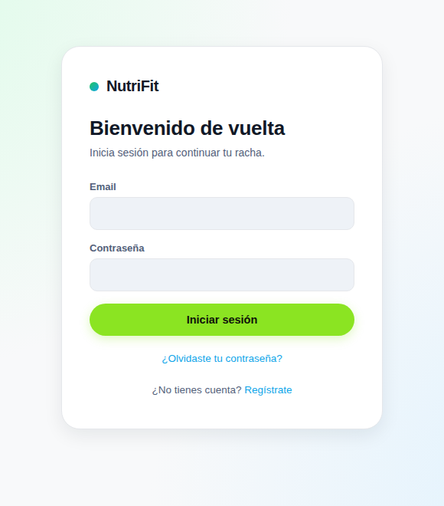
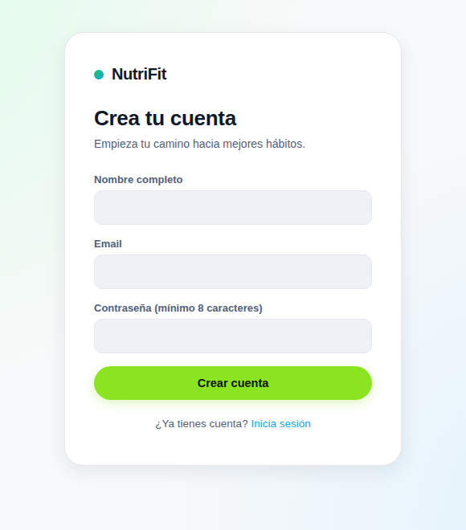
PANTALLA PRINCIPAL
Ingreso: login y registro
Puerta de entrada a la app — autenticación simple con email y contraseña.
Qué se ve en pantalla
Login con email y contraseña; sesión guardada del lado del servidor (PHP $_SESSION).
Registro pide nombre, email y contraseña (mínimo 8 caracteres, hash BCRYPT).
Acceso directo a "¿Olvidaste tu contraseña?" con flujo de recuperación por link (pantalla secundaria).
Al registrarse, el usuario entra automáticamente al onboarding — no hay pantalla vacía intermedia.
NutriFit — Documentación de proyecto
14

Slide 15
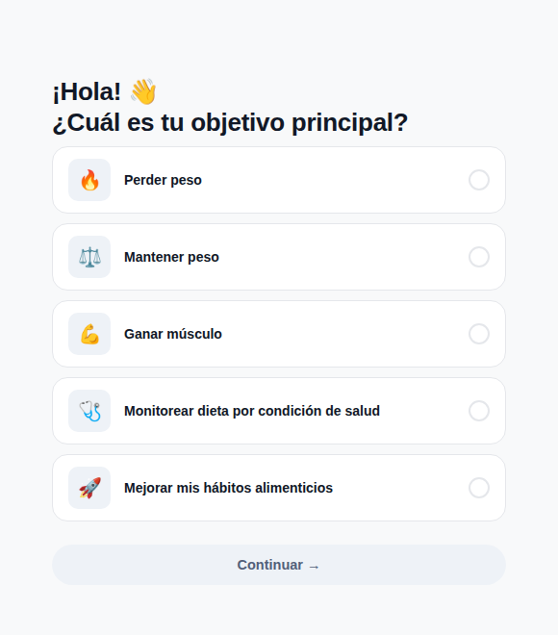
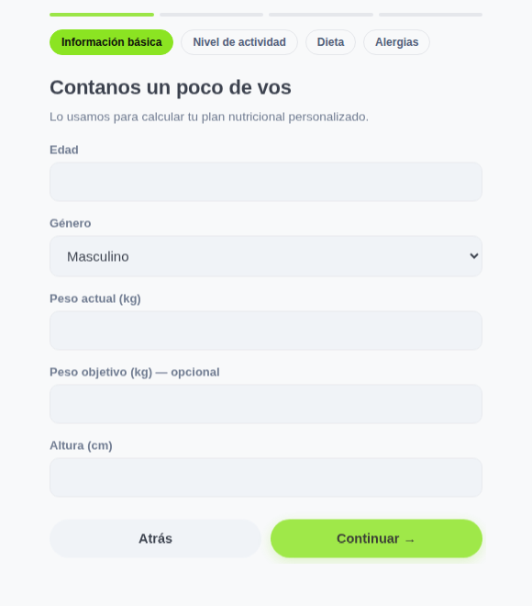
PANTALLA PRINCIPAL
Onboarding: objetivo y biometría
Wizard de 7 pasos que arma el perfil metabólico del usuario antes de mostrarle la app.
Qué se ve en pantalla
Paso 1: objetivo principal (bajar de peso, mantener, ganar músculo, monitorear salud, mejorar hábitos).
Paso 2: edad, género, peso actual/objetivo y altura — insumos para Mifflin-St Jeor.
Pasos siguientes (no mostrados): nivel de actividad y lugar de entreno, tipo de dieta, alergias/condiciones.
Barra de progreso segmentada y mensajes motivacionales entre pasos.
NutriFit — Documentación de proyecto
15

Slide 16
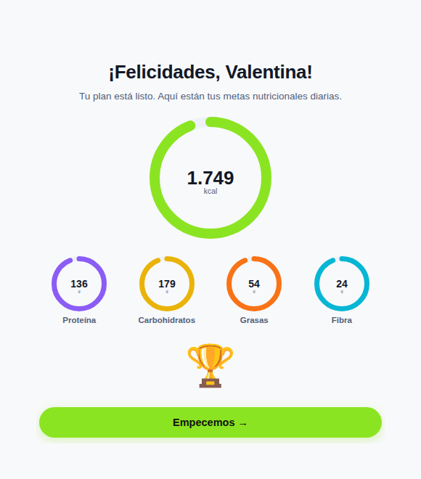
PANTALLA PRINCIPAL
Resumen: tu plan nutricional
Cierre del onboarding: el motor metabólico calcula y muestra las metas diarias.
Qué se ve en pantalla
Calorías diarias objetivo calculadas con TMB (Mifflin-St Jeor) × factor de actividad × ajuste por objetivo.
Reparto de macros (proteína, carbohidratos, grasas) y meta de fibra (14g cada 1000 kcal, guía IOM/USDA).
Animación de confetti y trofeo — primer momento de recompensa, antes incluso de usar la app.
Botón "Empecemos" lleva directo a la pestaña Mi Progreso.
NutriFit — Documentación de proyecto
16

Slide 17
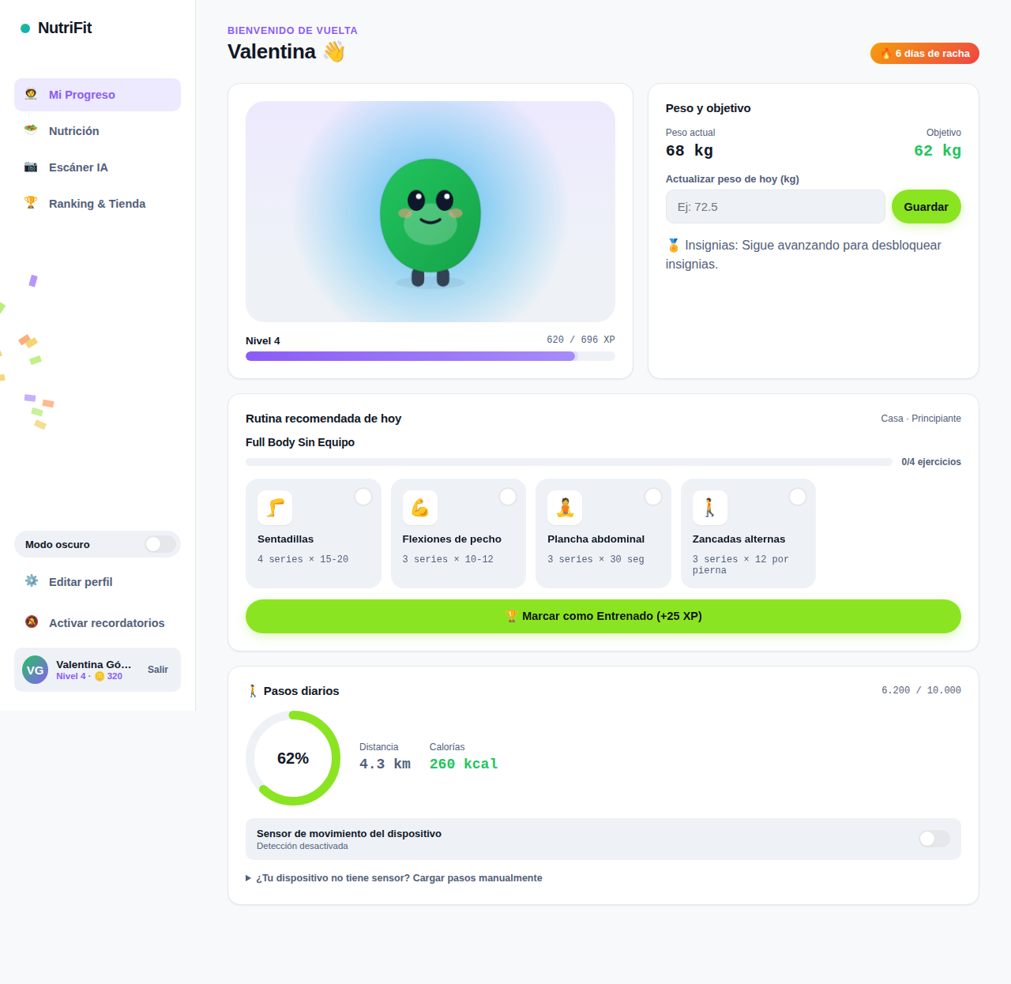
PANTALLA PRINCIPAL
Mi Progreso
Pantalla de inicio de la app: avatar, nivel, racha, rutina del día y pasos.
Qué se ve en pantalla
Avatar SVG que refleja lo equipado en la tienda (ropa, aura, marco de perfil).
Barra de XP y nivel (fórmula escalonada: 100 × nivel^1.4) + racha diaria con multiplicador de +10%.
Peso actual vs. objetivo, con carga rápida del peso de hoy.
Rutina de ejercicios recomendada según objetivo y lugar de entreno, con recompensa de +25 XP al completarla.
Pasos diarios vía sensor de movimiento del dispositivo (heurística de aceleración) o carga manual.
NutriFit — Documentación de proyecto
17

Slide 18
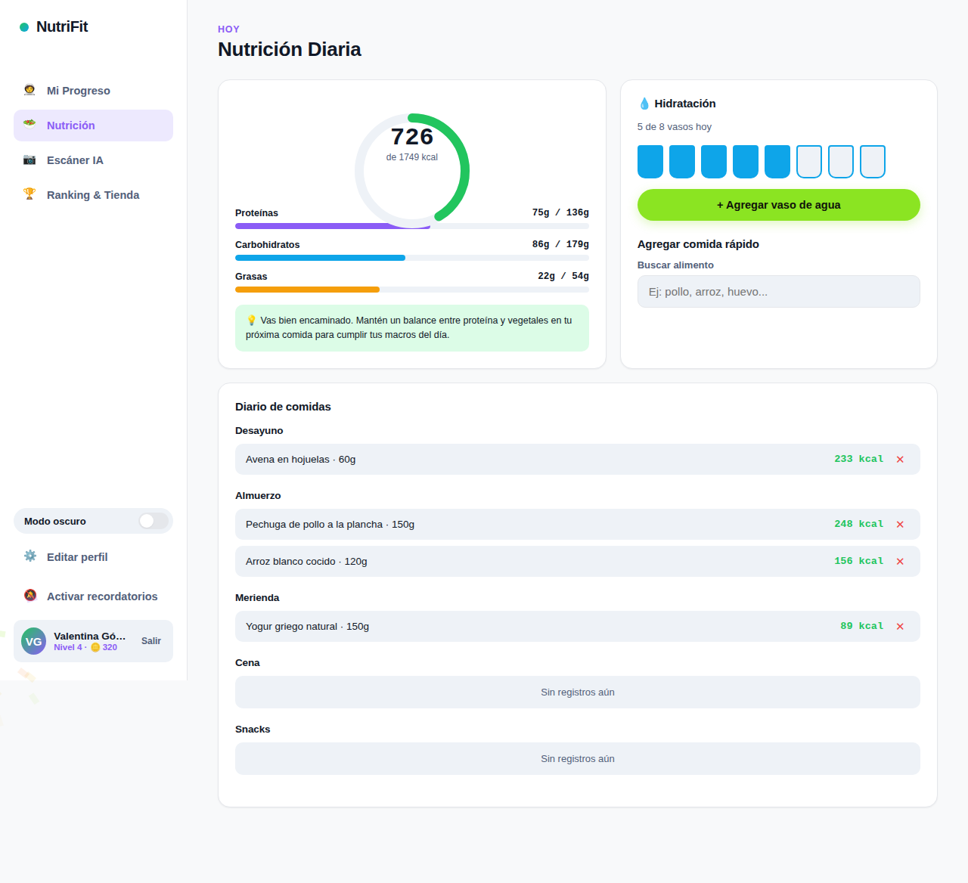
PANTALLA PRINCIPAL
Nutrición diaria
Seguimiento de calorías, macros, hidratación y diario de comidas del día.
Qué se ve en pantalla
Anillo calórico y barras de macros (proteínas, carbohidratos, grasas) contra la meta diaria.
Recomendación inteligente de próxima comida, adaptada al tipo de dieta (vegana, vegetariana, pescatariana, etc.).
Hidratación: vasos de agua del día, +5 XP cada 3 vasos completados.
Buscador de alimentos y diario de comidas agrupado por desayuno / almuerzo / merienda / cena / snack.
NutriFit — Documentación de proyecto
18

Slide 19
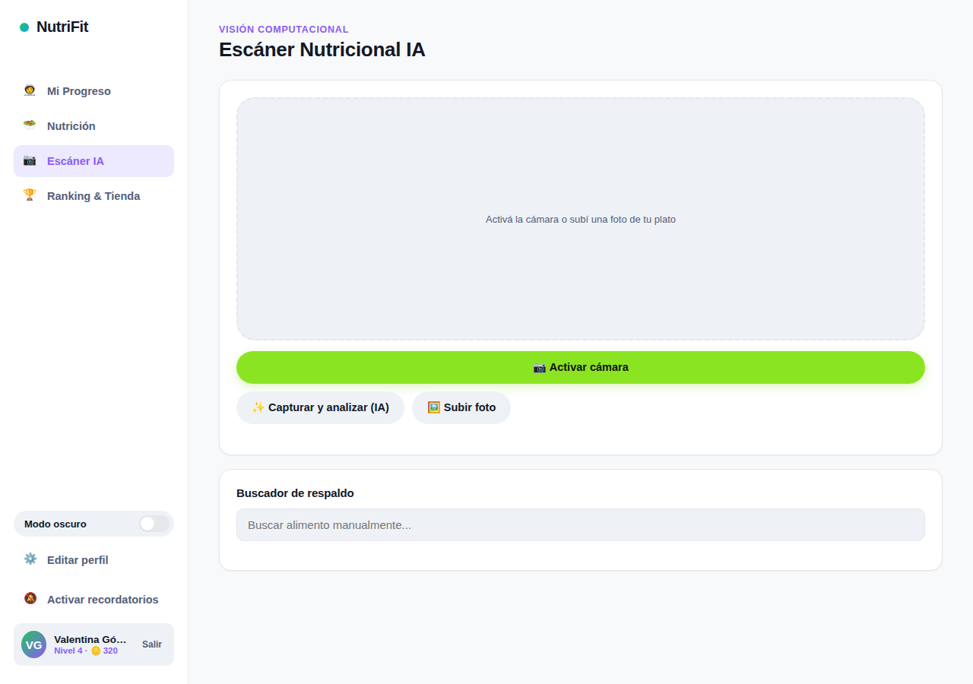
PANTALLA PRINCIPAL
Escáner Nutricional IA
Reconocimiento de comida por foto, con una cadena de respaldo pensada para nunca dejar al usuario sin respuesta.
Qué se ve en pantalla
1) Intenta identificar los alimentos con Claude Vision (Anthropic) — varios ítems por foto + gramos estimados.
2) Si no hay API key o falla, prueba con Gemini Vision (Google) de forma automática.
3) Si tampoco está disponible, usa MobileNet (TensorFlow.js) corriendo gratis en el navegador del usuario.
4) El resultado se cruza contra el catálogo local + Open Food Facts para traer datos nutricionales reales.
5) Buscador manual siempre disponible como último respaldo.
NutriFit — Documentación de proyecto
19

Slide 20
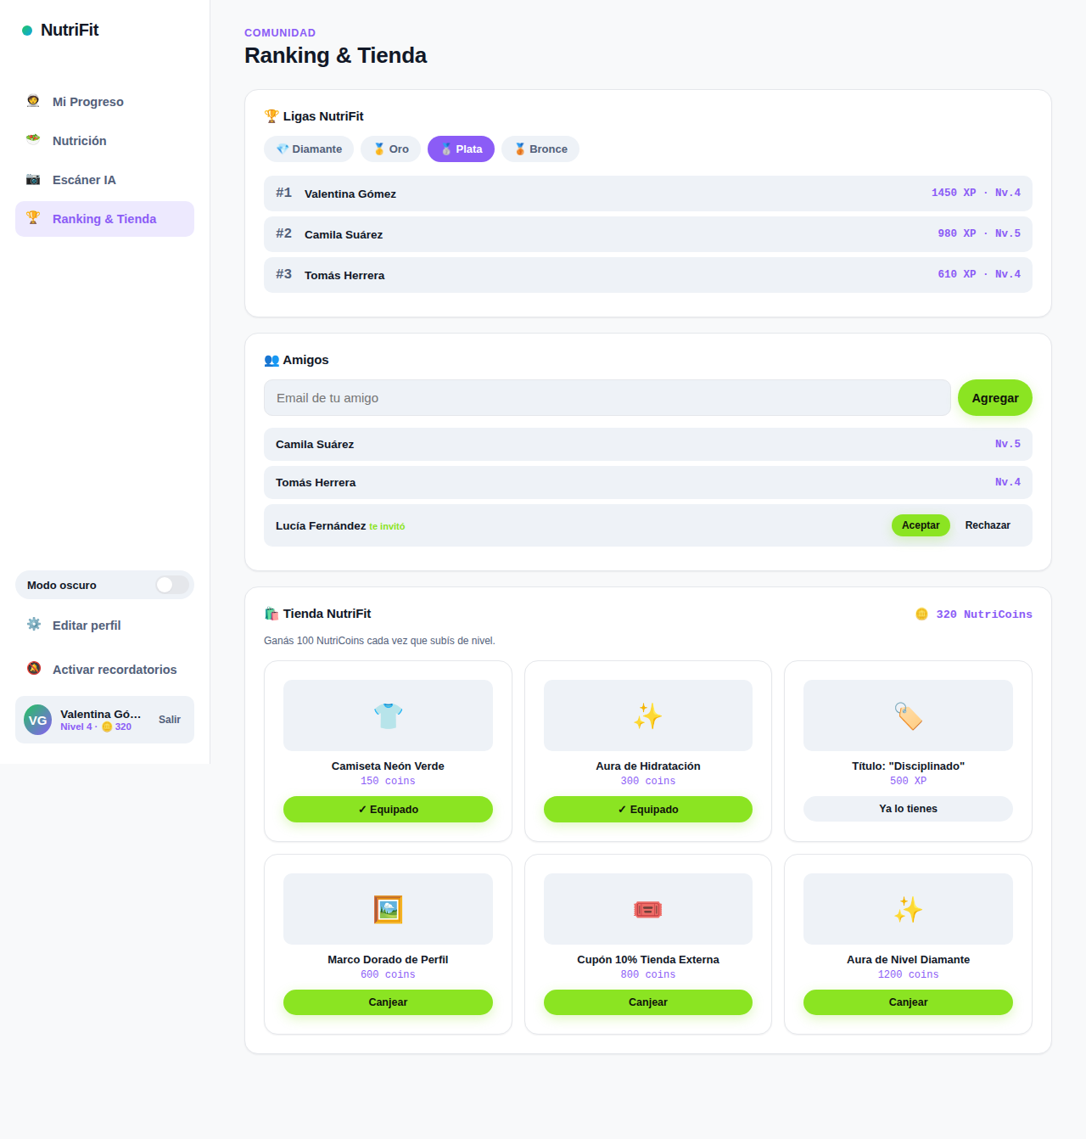
PANTALLA PRINCIPAL
Ranking & Tienda
La capa social y de progresión a largo plazo: ligas, amigos y canje de recompensas.
Qué se ve en pantalla
Ligas por XP total: Bronce, Plata, Oro y Diamante, con leaderboard de los primeros puestos.
Sistema de amigos con solicitudes pendientes, aceptar/rechazar.
Tienda: cosméticos de avatar (ropa, aura, marco de perfil), títulos y cupones canjeables por NutriCoins o XP.
Se ganan 100 NutriCoins cada vez que el usuario sube de nivel.
NutriFit — Documentación de proyecto
20

Slide 21
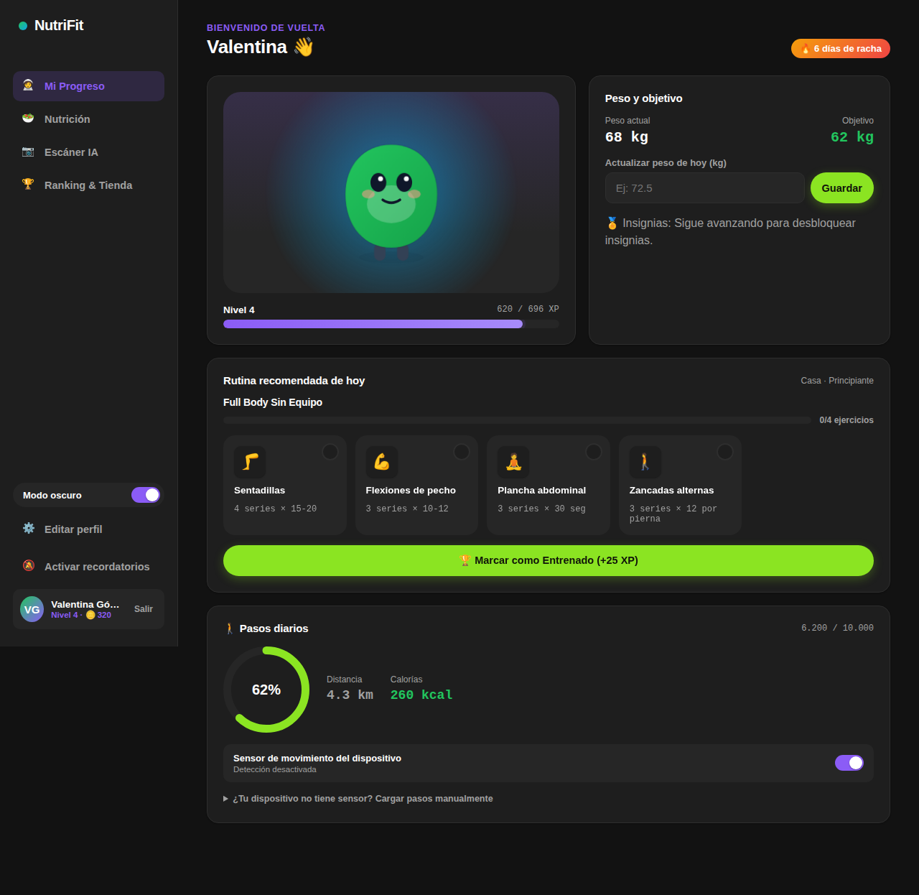
PANTALLA SECUNDARIA
Detalle de UX: modo oscuro
Tema oscuro persistente (localStorage), con las mismas variables CSS reutilizadas en toda la app — no es una hoja de estilos aparte.
Por qué importa
Uso nocturno más cómodo (registrar la cena antes de dormir es un momento típico de uso).
Transición sin parpadeos: desactiva las animaciones CSS por dos frames al cambiar de tema.
Mismo diseño, cero lógica duplicada — bajo costo de mantenimiento.
NutriFit — Documentación de proyecto
21

Slide 22
SECCIÓN 3
Qué sigue
De prototipo funcional a producto sostenible: la hoja de ruta.
NutriFit — Documentación de proyecto
22

Slide 23
ROADMAP
Implementaciones futuras
Corto plazo
Mediano plazo
Largo plazo
Afinar el escáner IA ya conectado a Claude/Gemini (precisión, costo por foto, caché de resultados).
Notificaciones push reales (service worker + VAPID) para hidratación y rachas en riesgo.
Subida de foto de perfil / avatar personalizado (hoy es un blob SVG genérico).
Ampliar catálogo de alimentos y rutinas (hoy 10 alimentos y 4 rutinas semilla) y usar el campo video_demo ya previsto en el esquema.
Integración con wearables (Apple Health, Google Fit, smartbands) para reemplazar la heurística de pasos.
Tests automatizados y CI/CD para sostener calidad a medida que crece el equipo.
Rol/panel empresarial para gimnasios, nutricionistas y entrenadores (modelo B2B2C).
Modelo de monetización explícito: suscripción premium, límites de escaneo gratuito, planes para empresas.
Migración a infraestructura en la nube con HTTPS, backups y cumplimiento de protección de datos de salud.
NutriFit — Documentación de proyecto
23

Slide 24
FUENTES
Bibliografía y referencias
Fórmula metabólica
Mifflin, M.D., St Jeor, S.T., Hill, L.A., Scott, B.J., Daugherty, S.A. & Koh, Y.O. (1990). A new predictive equation for resting energy expenditure in healthy individuals. The American Journal of Clinical Nutrition, 51(2), 241–247.
Guía de fibra dietaria
Academy of Nutrition and Dietetics (2015). Position of the Academy of Nutrition and Dietetics: Health Implications of Dietary Fiber. Journal of the Academy of Nutrition and Dietetics — base de la recomendación de ~14 g de fibra por cada 1000 kcal.
Datos nutricionales abiertos
Open Food Facts — base de datos y API abiertas de productos alimenticios (world.openfoodfacts.org), usada como fuente externa de alimentos.
Visión por computadora (IA)
Anthropic — documentación de la API de Claude (Messages API, visión); Google — documentación de la API de Gemini (visión); TensorFlow.js / MobileNet — clasificación de imágenes en el navegador.
Gamificación en apps de salud
JMIR Serious Games (2021). The Influence of Gamification and Information Technology Identity on Postadoption Behaviors of Health and Fitness App Users.
Abandono del registro de comidas
Journal of Technology in Behavioral Science (2021). Is Burden Always Bad? Emerging Low-Burden Approaches to Mobile Dietary Self-monitoring and the Role Burden Plays with Engagement.
Buenas prácticas técnicas
Documentación oficial de PHP (PDO y sentencias preparadas), MySQL/MariaDB y Apache Friends (XAMPP).
NutriFit — Documentación de proyecto
24

Slide 25
🥗
NutriFit
Gracias — documentación de producto y experiencia de usuario

